Slide 1
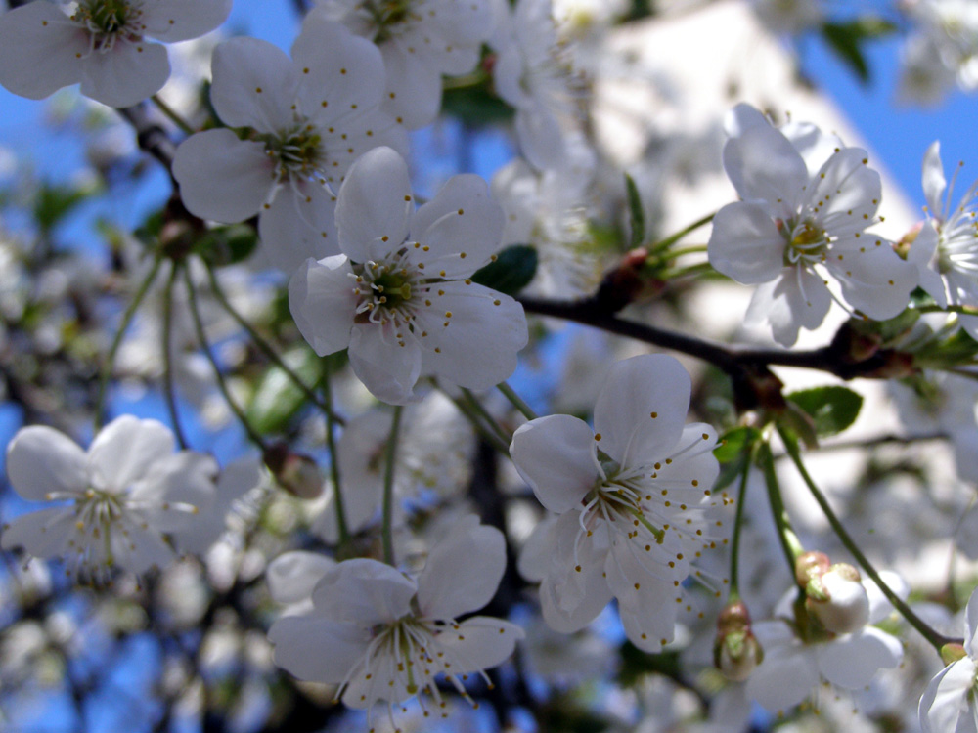
Комедия А.П. Чехова
«Вишневый сад»

Slide 2
Цель урока: проанализировать пьесу «Вишневый сад»
Основные задачи:
обучать интерпретации драматического произведения;
развивать умение видеть в произведении авторское отношение к героям;
формировать представление о нравственных идеалах времени А.П. Чехова

Slide 3
План урока
История создания пьесы. Смысл названия.
Проблема жанра.
Внутренний сюжет и внутренний конфликт.
Герои пьесы. Кто они?
Символика пьесы А.П. Чехова. Образ сада.
Авторская позиция.
Заключение. В чем трагизм большинства героев пьесы А.П. Чехова «Вишневый сад»?

Slide 4
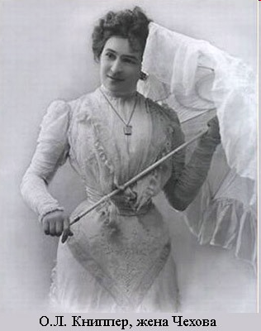
История создания
Замысел «Вишневого сада» возник у Чехова весной 1901 года (первые заметки в записной книжке появились на шесть лет раньше).
В письме О. Л. Книппер он сообщил, что собирается писать «4-актный водевиль или комедию». Основная работа была закончена
к октябрю 1903 года.

Slide 5
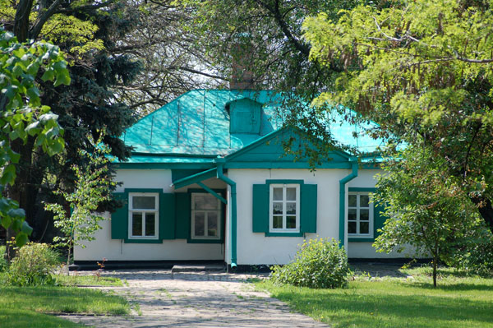
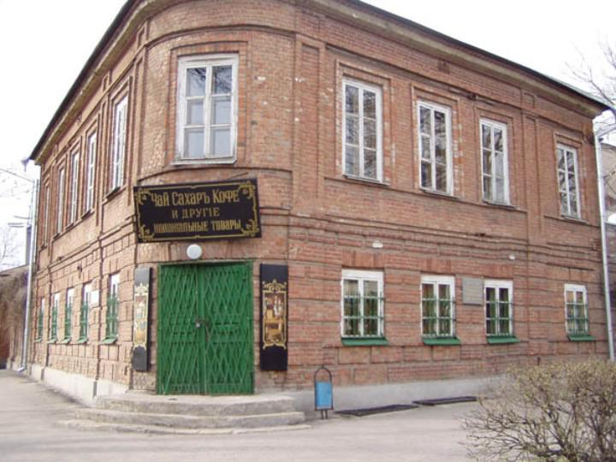
К удивлению А.П.Чехова, первые читатели увидели в пьесе драму и даже трагедию. Одна из причин – «драматический» сюжет взятый из реальной жизни. В 1880-90-х годах российская пресса была полна объявлениями о заложенных имениях и аукционах за неуплату долгов. А.П.Чехов был свидетелем подобной истории еще в детстве. Его отец, таганрогский купец, в 1876 году обанкротился и бежал в Москву. Друг семьи Г.П.Селиванов, служивший в коммерческом суде, обещал помочь, но позднее сам купил дом Чеховых низкой цене.
Отчий дом А.П.Чехова
Отчий дом
А.П. Чехова

Slide 6
Проблема жанра
Жанровая природа «Вишневого сада» всегда вызывала споры.
Сам Чехов назвал ее комедией — «комедией в четырех действиях»(хотя и комедией особого типа).
К.С.Станиславский считал ее трагедией.
М. Горький назвал «лирической комедией». Нередко пьесу определяют как «трагикомедию», «ироническую трагикомедию».

Slide 7
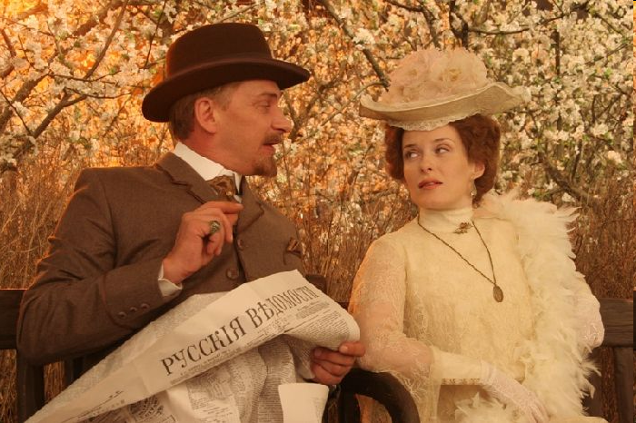
Комизм «Вишневого сада» коренится в ситуациях, отражающих комедийный смысл самой жизни. Чехов своеобразно трактовал этот жанр. В его представлении комедия – это драма, с тончайшей иронией высмеивающая пошлость. Традиционный обличительный пафос, «смех сквозь слезы», по меткому замечанию писательницы Тэффи, в поэтике Чехова сменяется
«смехом вместо слез»

Slide 8
Внутренний сюжет и внутренний конфликт
В пьесе Чехова нет явно отрицательных героев, и положительные отсутствуют. Неясен с первого взгляда и конфликт произведения. Дело в том, что предметом изображения в пьесах драматурга является собственно не действие, а их нежелание и невозможность совершить поступок. Именно это и осмеивается в комедиях Чехова.
К.С. Станиславский отмечал особый характер конфликта пьесы «Вишневый сад»

Slide 9
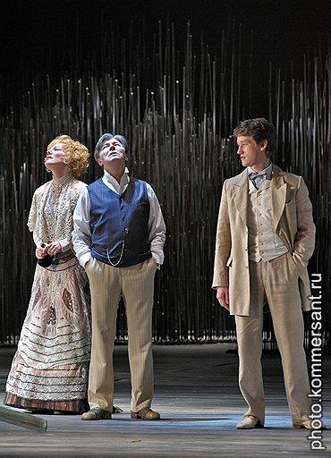
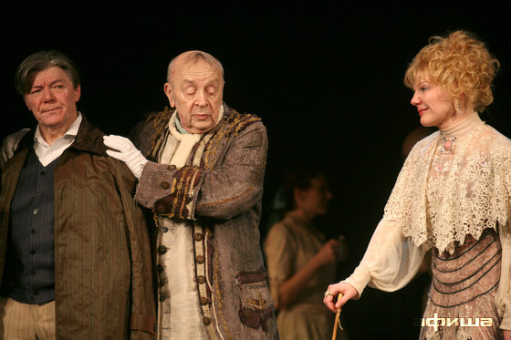
Старые владельцы сада:
Раневская и Гаев

Slide 10
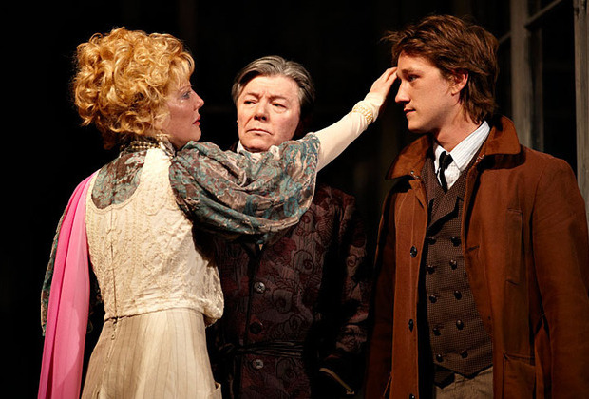
Лопахин
Купец Лопахин – деловой и практичный человек. Он любит Раневскую «больше, чем родную и пытается ей помочь. Но Раневская не слушает его, и он поступает, как настоящий капиталист: покупает имение, чтобы разбить сад на дачные участки.

Slide 11
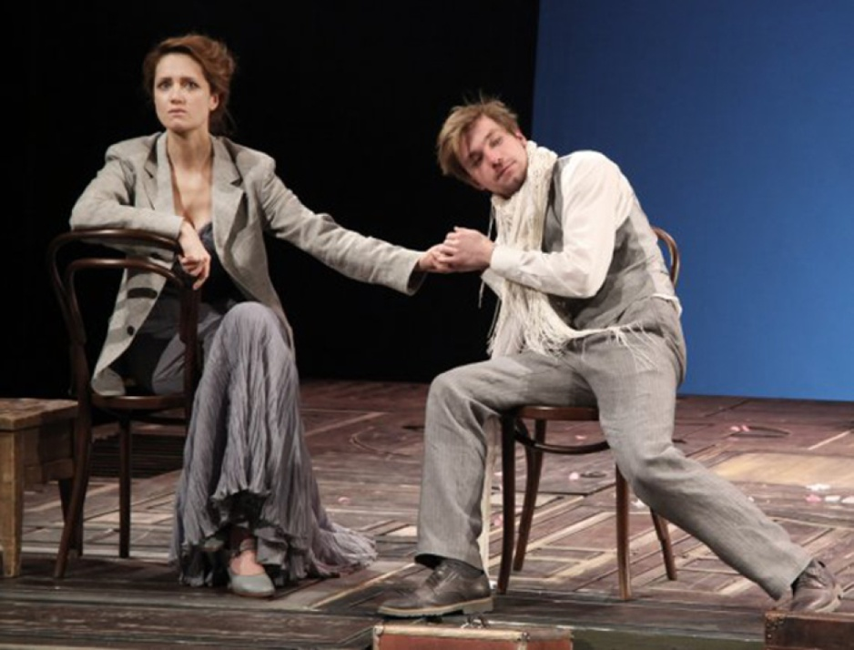
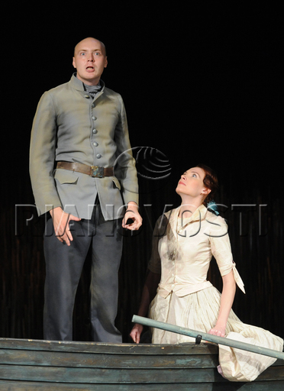
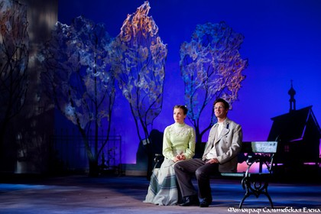
Новое поколение, молодая Россия в пьесе

Slide 12
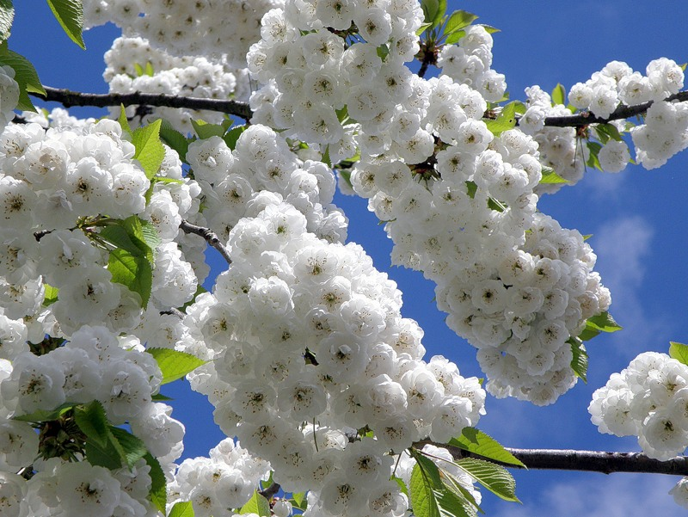
Символика
Образ-символ – вишневый сад.
В этом образе соединяются и конкретное, и вечное, абсолютное – это сад, «прекрасней которого ничего нет на свете»;
это красота, прошлая культура, вся Россия

Slide 13
Символика сада
В монологе Трофимова раскрывается символика сада в пьесе: “Вся Россия - наш сад. Земля велика и прекрасна, есть на ней много чудесных мест. Подумайте, Аня: ваш дед, прадед и все ваши предки были крепостники, владевшие живыми душами, и неужели с каждой вишни в саду, с каждого листка, с каждого ствола не глядят на вас человеческие существа, неужели вы не слышите голосов...»
Вокруг сада происходит все действие, на его проблемах высвечиваются характеры героев, их судьбы. Символично и то, что занесенный над садом топор вызвал конфликт между героями и в душах большинства героев конфликт так и не разрешается, как не решается проблема после вырубки сада.

Slide 14
Авторская позиция Символы-образы
Символом прошлого можно назвать помещицу Раневскую и ее брата Гаева, Симеонова-Пищика и Фирса. Их отягощает наследие крепостничества, при котором они выросли и были воспитаны, это типы уходящей России.
Символ настоящего связан с образом Лопахина, в котором борются два начала. С одной стороны, он - человек действия, его идеал - сделать землю богатой и счастливой. С другой стороны, в нем нет духовного начала и в конце концов жажда наживы берет верх.
Символом будущего явилась Аня - дочь Раневской и вечный студент Трофимов. Они молоды, и за ними будущее. Они одержимы идеей творческого труда и освобождения от рабства. Петя призывает бросить все и быть свободными, как ветер.

Slide 15
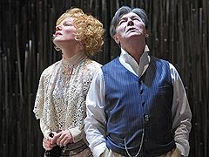
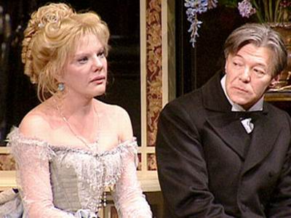
В чем трагизм комедии?
Для бывших хозяев имения и их окружения с гибелью вишневого сада заканчивается привычная жизнь, а что будет дальше - весьма неопределенно.
И хотя они и продолжают делать вид, что ничего не изменилось, такое поведение кажется смешным, а в свете сложившейся ситуации, - даже глупым и неразумным.
Трагедия этих людей не в том, что они потеряли вишневый сад, разорились, а в том, что их чувства стали весьма измельченными...

Slide 16
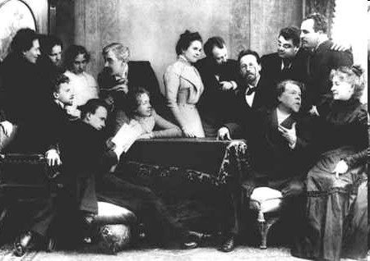
А.П. Чехов с актерами

Slide 17
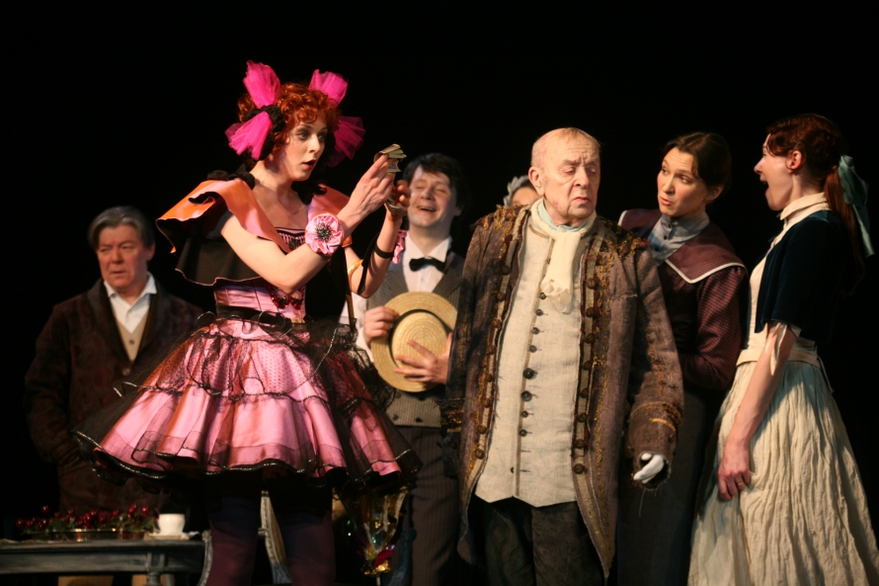
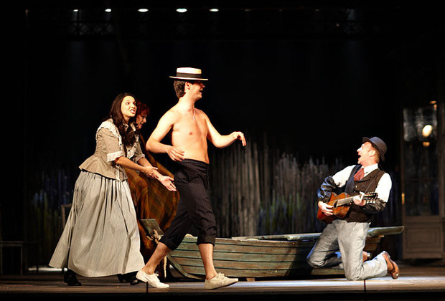
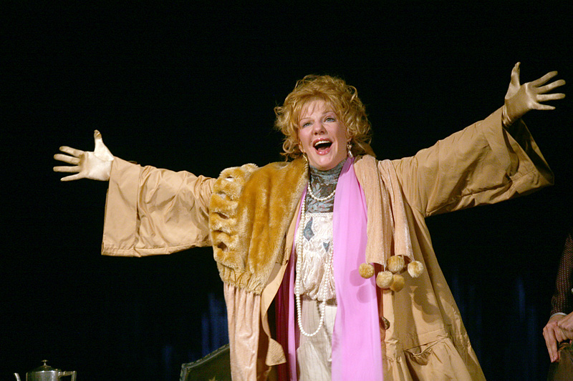
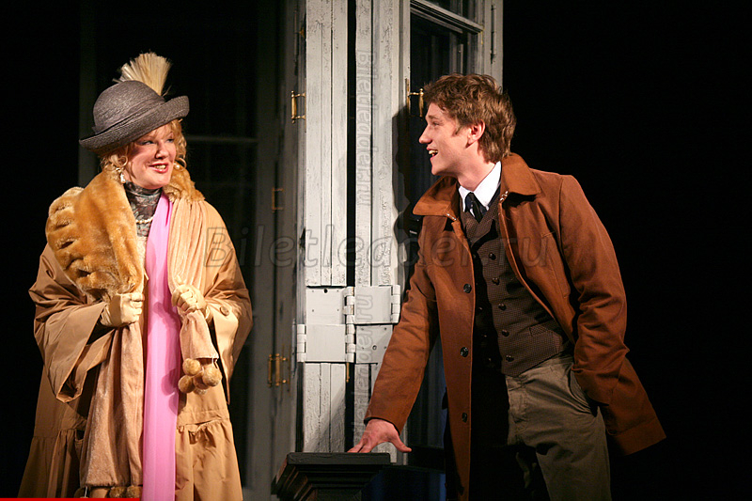
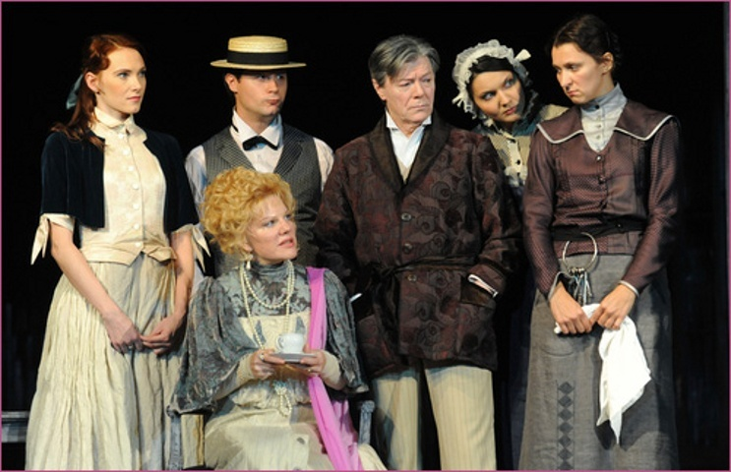
Герои пьесы. Кто они?

Slide 18
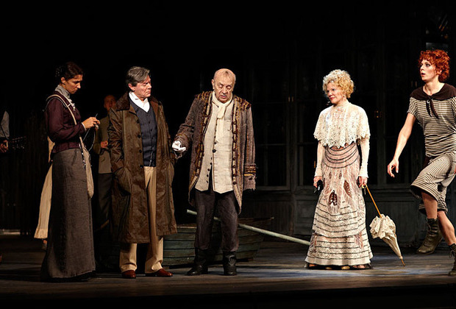
Кульминация пьесы

Slide 19
Вишневому саду грозит опасность и никто не может отвести ее
. Герои пьесы страдают от сознания беспощадно уходящего времени. Они теряют больше, чем приобретают. Каждый из них по-своему одинок. Сада, который раньше объединял вокруг себя героев, уже нет. Вместе с красотой герои пьесы утрачивают взаимопонимание и чуткость. Забыт и покинут в запертом доме старый Фирс. Это произошло не только из-за спешки при отъезде, но и от какой-то душевной глухоты.
Вишневый сад символизирует историческую и личную память. Он связан с судьбой России. Его гибель заставляет задуматься о драматических поворотах истории и цене наступающих перемен. Эта проблема оказалась одной из самых главных не только в XIX, но и в XX столетии.

Slide 20
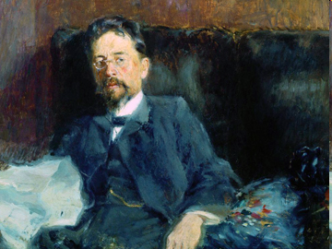
Секрет чеховского мастерства, тайна воздействия на читателя до сих
пор до конца не разгаданы.
Но ясно одно:
Чехов — необычный писатель.

